Slide 1
谭雅公众号

Slide 2
用户登录
用户故事
作为：医药体系各部门人员
为了：能够加入谭雅公众号
我想：为用户提供加入方式

Slide 3
用户登录
验收条件
用户可以注册用户至谭雅系统（公众号入口）
用户能够修改密码（发送短信验证码）（微信登录）
用户能够使用微信账号登录
用户需要输入个人信息（需定义）
姓名
联系方式
邮箱

Slide 4
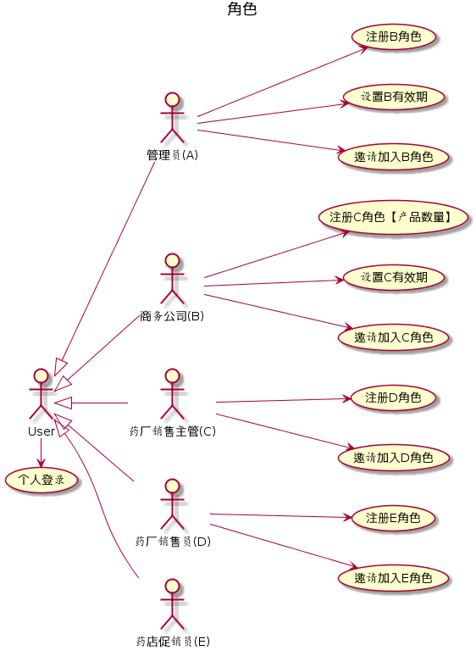
各角色生命周期
http://www.plantuml.com/plantuml/uml/TPBHIi9G6CVlprDybzl5Nc14k7EsH-W195SDJ66UwAQBPMWfbLgE2eJo8eo86NMHJAo7STysto9jKpOEtVtvVj_l-uzn2ZLUjFdHOPbmYvTDY4StSUk3aBAvnu5NmRRs3pYKBDlSvLQrGeWQUSEesyJUlQJ9e4An1XfHqMrYUuYDD-nC99hEAL7Zgp5UrnTz1_jUC9akNOcbbENfwg0k_n4z8VvTy7EsX2jYf991Tcgc3SesIC7aDV3zw66ACrTEnbidYW9Q9jDCPfciPx91D51ArUEAiheQVhvWyv8clq7EeTZxZcOU3GUjqBq81uzvkgWxyVWBsq_OU5xhGAXmcYLixdG3VuItfw7xlZZlp9sUJAXGnZ9bz9yojlvM9dJf8igxcmLTS0qHvTtDGi6ib9OFw1S0

Slide 5
超级管理员
用户故事
作为：超级管理员
为了：能够创建/修改管理员角色
我想：提供创建/修改管理员角色接口

Slide 6
超级管理员
验收条件
能够创建管理员角色
能够邀请系统中已有用户通过固定连接加入该角色
能够输入管理员角色相关信息（需定义）
能够将当前管理员角色的用户删除

Slide 7
管理员
用户故事
作为：管理员
为了：能够创建/修改商务公司（渠道）角色
我想：提供创建/修改商务公司（渠道）角色接口

Slide 8
管理员
验收条件
能够创建商务公司（渠道）角色
能够邀请系统中已有用户通过固定连接加入该角色
能够输入商务公司（渠道）角色相关信息（需定义）
公司名称
有效期
能够添加/修改商务公司（渠道）角色的有效期
能够将当前商务公司（渠道）角色的用户删除

Slide 9
商务公司（渠道）
用户故事
作为：药厂（销售主管）
为了：能够创建/修改药厂（销售主管）角色
我想：提供创建/修改药厂（销售主管）角色接口

Slide 10
商务公司（渠道）
验收条件
能够创建药厂（销售主管）角色
能够邀请系统中已有用户通过固定连接加入该角色
能够输入药厂（销售主管）角色相关信息（需定义）
公司名称
产品数量
有效期
能够添加/修改药厂（销售主管）角色的有效期
能够将当前药厂（销售主管）角色的用户删除

Slide 11
药厂（销售主管）
用户故事
作为：药厂（销售主管）
为了：能够创建/修改药厂（销售员）角色
我想：提供创建/修改药厂（销售员）角色接口

Slide 12
药厂（销售主管）
验收条件
能够创建药厂（销售员）角色
能够邀请系统中已有用户通过固定连接加入该角色
能够输入药厂（销售员）角色相关信息（需定义）
负责区域名称
能够将当前药厂（销售员）角色的用户删除
能够查看在当前渠道的有效期限

Slide 13
药厂（销售员）
用户故事
作为：药厂（销售员）
为了：能够创建/修改药店（促销员）角色
我想：提供创建/修改药店（促销员）角色接口

Slide 14
药厂（销售员）
验收条件
能够创建药店（促销员）角色
能够邀请系统中已有用户通过固定连接加入该角色
能够输入药店（促销员）角色相关信息（需定义）
药店名称（促销员的别称）
能够查看下属药店（促销员）角色列表
能够将当前药店（促销员）角色的用户删除
能够查看自己所属药厂在当前渠道的有效期限

Slide 15
角色
用户故事
作为：谭雅公众号的使用者
为了：成为谭雅系统中的角色
我想：加入\变更谭雅系统角色

Slide 16
角色
验收条件
能够接受邀请成为邀请角色
能够接受多次邀请成为不同角色
B角色不可接受其他角色
C角色添加到渠道保留组织构（C-D）--保留名称— （C/D绑定复制去别的渠道 但不是实时备份）
C角色不可接受其他角色
D角色不可接受其他角色（CD绑定）
可以多次接受E角色（不显示D，只接受促销活动）
E可以成为BCD, 同时就失去E角色
F可以受雇于所有的C ()

Slide 17
B C n:n
C D 1:n
D E n:n
C F n:n

Slide 18
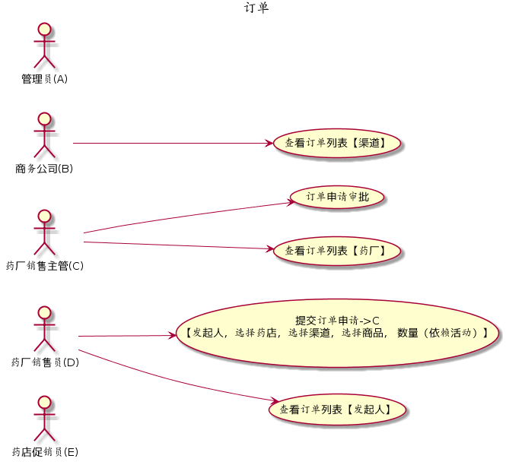
订单
http://www.plantuml.com/plantuml/uml/XL5DJi905DxFAMPP5hr05mGetC8DaQfDi2GmnctHYFo8fQ4L5ngjqGGJKqoKK4kZXw4pdQvw1TjEWtMZo-_dVU-RUQKEghVHqM4J81ar9KZj1pms0MXAUmYY5cpB-mS8DkIsj8labWA0GCSBxCxyhzFGKB5-pTKAK83r3gmnwV8auGqxaQg5LAd-Ldnd7TWM9sPp8X2msSD32v-zOCtXAXbV0K9i2oQz9AcSaMK0G0NoZTQnmlD5o96xf-1cn4hZ_enQyuqw8Svzs9rkLBq0n9oNkGBZZIvMsBR8u8FfVsQnucbMDU_L9hxxc4_aYoBSKU89hEbqkV9TD_8kGdL0Hi_inxQGrTl2vF7JRWmXCL_3Soto-lxdBLrUaVSr7iuZRy2s_zFqPszgBqbA8xxgDm00

Slide 19
订单
用户故事
作为：管理员
为了：
我想：
作为：商业公司（渠道）
为了：了解订单情况
我想：查看所有本渠道涉及订单
用户故事
作为：药厂（销售主管）
为了：管控订单
我想：审批/查看本厂所有订单
作为：药厂（销售员）
为了：发起订单
我想：发起当前渠道订单/查询本人发起所有订单

Slide 20
订单
验收条件
管理员能够（待完善）
商业公司（渠道）能够查看该渠道所有订单信息
药厂（销售主管）能够查看该厂所有订单信息
药厂（销售主管）能够审批享受下属申请的订单
药厂（销售员）能够向上级申请订单
药厂（销售员）能够查看所有该人发起的所有订单
订单信息包含（需定义）

Slide 21
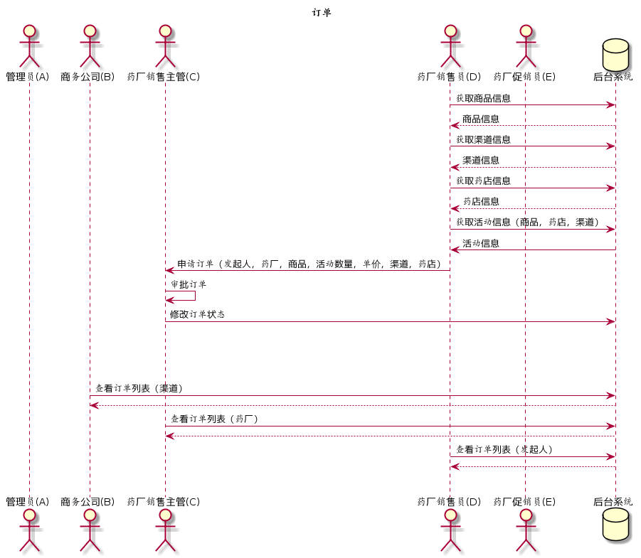
订单
http://www.plantuml.com/plantuml/uml/VTFDQkf050Vm_Jp5uCgx4BmVT-D2l1zza2IJHS5MYEdEXR7Kggs9ObAxADWK2YvA56mRQmHV9fF4bQ_G6Kym3BHT18Opl_cVCmcfr7L9qyzEgaW_rgigJhm7sdSGGfAYrpISI_epQhR2pVdMRjBXRVxeMmvBTQpYcaPK3Vyk5aN9cUrn-HyaIUMlZsMu36BFpVy3hE1K_ymqTTgqvzAB9sejyt_1oIdxaJ6M4W_QlF4VC59glZE3YAHBibHNCHsOr9h7Yo0E9bmHEMD5H0fb8fTmOlhKkk6DHqQuSIDZXeXSO7ibeIReQ7c_DKQY5cg2vgzWDHQrM1EodmFQcyBERjs18NRhQpZ15j1ej-xoB1Q5inEGfPHmR2-IcG_VbuTOm-J53rUhDCTiiSKX6Sv7pdnxQV5wtma3FskKjUuYPPzEFJVgla4wKc3uSED5TbgBUwzHqq2DHkFmoA2YoMDyTmMATiQ9EsNJ2HSgb6MaV85X_0DM4FaCY_TEFTbFKr5F2ViDtW40

Slide 22
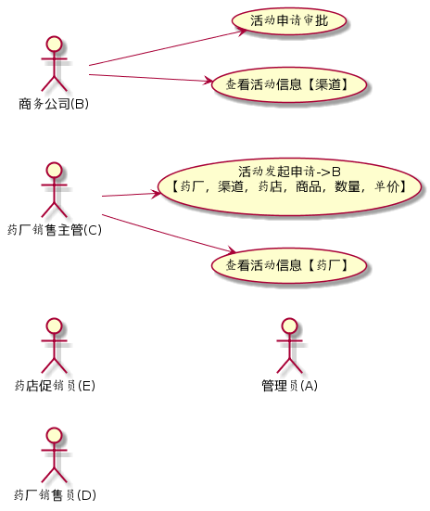
活动(2B)
http://www.plantuml.com/plantuml/uml/SoWkIImgAStDuSf9JIjHACbNACfCpoXHICaiIaqkoSpFu-AoUj6x_kckwK_sDx-Sql1quWmDLqq5AuN4OWLNY5HV4qXyoZgGb8icMCO5LUR9ZjtFrotKS8RgS-QoUZgrxMdNmgUjQvxsxz1mWeexSLa1bJsVq0OooH4gwCZ5vQIWcv9VdgThfw3nRClkfrqhda_P_6BzzgVh5ZxhtAc98Zr_wVCvtH15J_OlVDQu_d73X6Sx5hnidFouOQ8cbpEwIK_x9xxOkXrYdgwTKqmUK3t4vU_tz40q0XcG000oGCwUt0YIchhXPNi_IAHtwfFTso66utC7t5omKeVKl1HWc0C0

Slide 23
活动
用户故事
作为：管理员
为了：管控活动权限
我想：控制发起活动权限
作为：商业公司（渠道）
为了：管控活动
我想：审批/查看本渠道涉及活动
用户故事
作为：药厂（销售主管）
为了：发起活动
我想：发起/查看本厂所有活动
作为：药厂（销售员）
为了：了解活动
我想：查询所属药厂发起所有活动

Slide 24
活动
验收条件
管理员能够管理药厂（销售主管）发起活动申请权限（待完善）
商业公司（渠道）能够查看该渠道所有活动信息
商业公司（渠道）能够审批下属药厂提交的活动审批
药厂（销售主管）能够发起活动申请
药厂（销售主管）能够查看本人申请的所有活动信息
药厂（销售主管）能够查看该厂所有活动信息
药厂（销售员）能够查看所属药厂所有活动信息
活动信息包含（需定义）

Slide 25
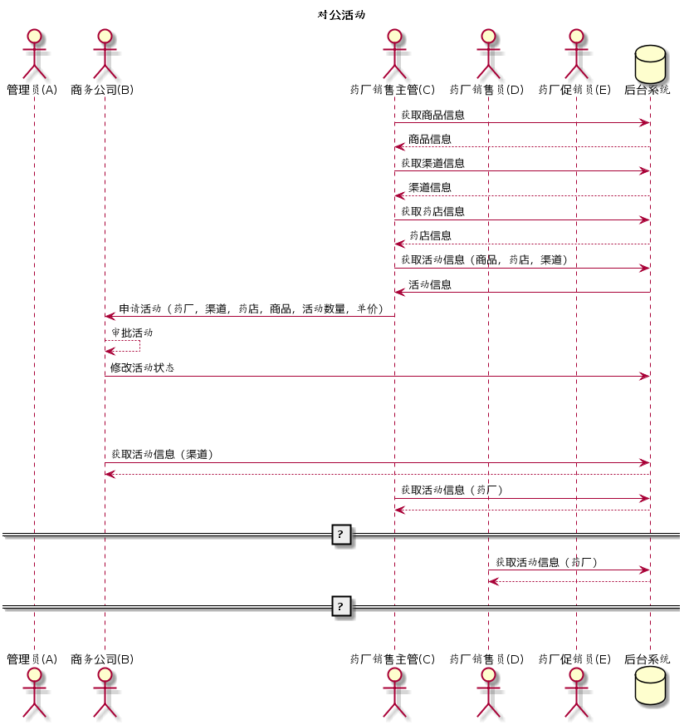
活动(2B)
http://www.plantuml.com/plantuml/uml/ZTFDJi9040Vm-px5XXCUck275v8YVlWWtMuF9YX9gJSEL2CA4OgXg3VjpODfIJ02beINwRPmuXNSTHhg9ePu827Jt_ndkfkMQvPcMfVd5MITMHK3is3ARjxZZv2rtn12ccvLJPnRT0BMlOhcrqktmHwUywTREQpLi86h9ZLCl5yeo58mrnVo12HDvTxVCfg4YU_bZm7hEDMxcMQ39cjxV3NcJF97u4ZATZB6Kv9UKmm-1AEbPfiRH3LB8rhDmApNPSum6OL9-28K9Hah85qfKLB4Y-wOEOzYSD-Evbvi1uWIHIdfHQacwNZokhJxifPgaXP7yFKaQwacQRWKUBAQtS4IgzazTF0_C6WrQ_4i4OMX8ylYKOaxMWHZUC13u1Aotbzfwtp0yM2ul7L4lJE8mh6OGfIVIEPxSMiA2X7OE9hxiPlMalPdtB1HlLvV_yY6zvBUWW_OS0ZP_YdMaQeUg2gY_s-XQOjOgsnSKFufV0C0

Slide 26
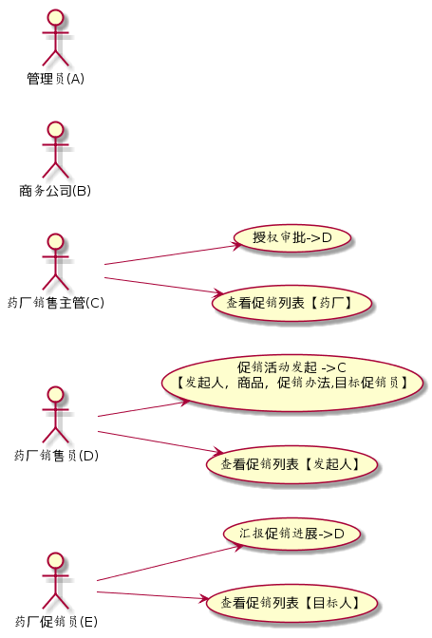
促销(2C)
http://www.plantuml.com/plantuml/uml/SoWkIImgAStDuSf9JIjHACbNACfCpoXHICaiIaqkoSpFu-AoUj6x_cbVqvFzpI-dD3oTE4F3LLF1IY6nMC4L9WKIdx8E9EMY2PPnGPLvicFtytKBDPoX-fovh9vERNlQjV1fwvgd_JiqdA3YJbnMG6NF9xI1J7A42ZfoSJahwARab-VfsYbeFElhU3Qt-UcwXSywT-hQkMYYoCrV-dnEDzIP7TDVB5pnk642n1cF6oPgShaWb48KFTko-sdNYgVz4rzitQwWQ-SSawS0r07XFzcrw_sU7f0p9pS26L1Jk-OzspnLv_diTSyMjCF30s8uVdSWJ0MhTaLIlR7zMTTIYEeN-sS_tJWLx2zN0kP1t00ppo4rBmKOXm00

Slide 27
促销
用户故事
作为：管理员
为了：
我想：
作为：药店（促销员）
为了：能够参与促销
我想：查看/上报本人参与的促销
用户故事
作为：药厂（销售主管）
为了：管控审批
我想：查看/审批促销
作为：药厂（销售员）
为了：发起促销
我想：查看/发起促销

Slide 28
促销
验收条件
管理员能够（待完善）
药厂（销售主管）能够查看该厂所有促销信息
药厂（销售主管）能够审批发起的促销申请
药厂（销售员）能够发起促销申请
药厂（销售员）能够查看本人申请的所有促销信息
药厂（销售员）能够确认下属促销员的汇报情况
药店（促销员）能够查看自身涉及的促销
药店（促销员）能够汇报自身涉及的促销进展情况
促销信息包含（需定义）

Slide 29
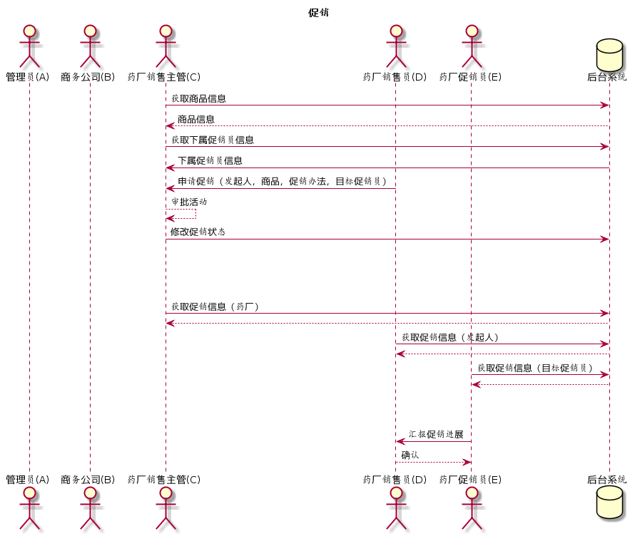
促销(2C)
http://www.plantuml.com/plantuml/uml/VTBBJkf060Vm_Jp5X1LdGSAvd4qN12y-IDlfmWGbANN70ZI2LAKGYp4XGPjeui8K2IgNalHbEZDrnIiumzJ1nikYIJlp-xxlFssB5KirhOEz4h1shP81e_3erQq105JTAfim4vyFSVjGhEBkLNRdLmQg5MZ0ieaC4_xFvzEICzVdSbj8bCX_Nyje6b3Vosu9hCD4_rrht6jWsyF73zYPPZU5qnBsPyrO5zffyC4RmgY9-SqCGAgbQch5WBZJniuZ7GSqkEOAQP8nf-SAI5DWt9vWvv8FlgX7eKVgGu2qNAwWAwcrb8wcftWqa2zAbl4g-CtcQe-wutWu4NlBnGbskl7p99hFbuipCOtT99NsW8nxx97sVNBJbEsMYnRBicg6VO-qPkGfmFRzUxuez8ax4vhQBwHM1zLgLLwfKmWbyh4mualn_kBy07t4Oep4Chdq21W_-C-d45M6ZCQh5KX6JMBV2HU7VJpg0SIPGZq_zcz1qTX7x0T-0m00

Slide 30
C级进行使用 |  |  |  |  |  |  |  |  |  |  | D级进行使用
公共显示 |  |  | 订单 |  |  |  | 活动订单 |  |  |  | 促销订单
产品展示 | 产品名称 | 生产单位 | 规格 | 价格 | 信息备注 | C级设置时显示名称 | 基数 | 价格 | 时间 | 信息备注 | D级设置时显示名称 | 基数 | 积分 | 时间 | 信息备注
 |  |  |  |  |  | D级使用时显示名称 | 填写数量=多少个基数 | 价格 |  |  | E级使用时显示名称 | 填写数量 | 计算统计
产品照片 | 产品名称 | 生产企业名称 | （ml）/（瓶） | 单价（商业出货价） |  |  | 以该数为最低购进数选择数量时为这个数的倍数 | 该基数的价格 | 执行该活动的限制 | 用于赠品模式下的使用该信息，例如价格和正常售卖没区别单有一个赠品 |  | 该基数统一设定为1 | 对应该基数的积分数 | 执行该活动的限制

Slide 31
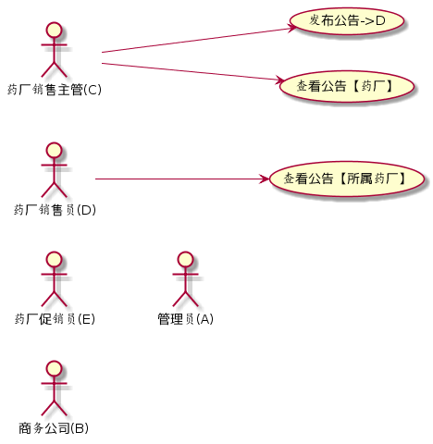
公告
http://www.plantuml.com/plantuml/uml/SoWkIImgAStDuSf9JIjHACbNACfCpoXHICaiIaqkoSpFu-AoUj6x_cbVqvFzpI-dD3oTE4F3LLF1IY6nMC4L9WKIdx8E9EMY2PPnGPLvicFtytKBDPoX-fovh9vERNlQjV1fwvgd_JiqdA3YJbnMG6NF9xI1J7A42ZfoSJahwARab-VfwjefQ3pjd_XqHpD8uyGkNJiNJHJ9P_ENFf_J3P5yt301ueJ73HCrkLnmgthMsV1qupmajGwfUId00040

Slide 32
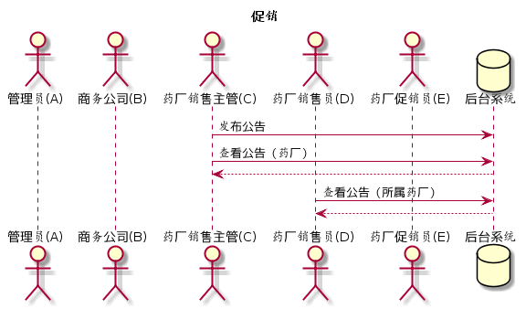
公告
http://www.plantuml.com/plantuml/uml/SoWkIImgAStDuIh9BCb9LNYol_dbb0OkBgx4v9By8WMb5xthd_OrGKIVJfoXuQgff91Oh92ga5-KabgaO6fWWAeIf6pAEf1A5uZA5AXA4-mgd-pO_NpTGWrdYE9a1QXgOuJgfrFRddOjVDgwvcd_3WqdYBeag38ZX3AWASydj84iTeIeIOIgCGIguKf9B4bCIYnELNWweUzf_uRdctS_tpqVxBmak3AWkcHTkvGaAuMd_HEVxcW6MJcn2oRsRFxIvtEw8MBlztH0_F1-JoTNIfAkhbqoLmfMPSyw6vvkd8UcE8NB8JKl1HZc0000

Slide 33
统计
E->D 促销进展
调用商务公司(B) IT接口 <依赖商务公司实现>

Slide 34
额外说明
活动 需要起始结束时间
发起申请 管理员控制权限

Slide 35
问题
D是否需要有效期设置
->不需要
对公活动 由C发起 是否对所有下属D都可见
->是的

Slide 36
在A、B、C关系上，B 添加C 的时候会固定渠道,渠道就是B的名称。可否在A添加B 的时候可以给这个B命名多个名称。这样C、D就可以在这些名称中直选渠道。这个B 就是虚拟的一个多渠道的B。虚拟B 不会参与后期有可能对接erp。
B不接入本系统, 由C虚拟B 保证系统的完整性

Slide 37
订单 商品 1:n
活动 商品 1:1
促销 商品 1:1
一个商品 普通订单+活动订单 2条订单
促销上报
D确认 积分

